Slide 1

AToken
宋厚达@AToken

Slide 2

个人简介
宋厚达：AToken钱包联合创始人COO
前百度外卖线上大客户运营。负责百度外卖全国大客户线上活动。
先后从0到1操盘过社交、教育等领域百万级产品应用。

Slide 3
小部分人共识，大多数人反对
小部分人共识，多数人信仰
大多数人的共识

Slide 4
是否必须使用区块链的
是否能够改变生产关系去中
心化是手段去
是否只是互联网思维产品Token

Slide 5
基础设施
金融
去中间商

Slide 6
项目背景
AToken现状
AToken未来

Slide 7
AToken项目背景
2017年9月4日，中国境内ICO融资活动被叫停。2017年10月底，中国境内的虚拟货币交易平台全部被关停。虚拟币兑人民币的场内交易量急剧萎缩。
国内数字货币的场外交易量激增。各大交易平台也提供了场外交易服务。
火币网、OKCoin、聚币网等境内大型交易平台都已经转移海外市场，继续提供交易服务，目前交易量远超9月4日以前。
海外ICO市场再次爆发，ICO项目数量井喷式增长。
随着数字货币种类持续增多，一站式管理数字货币的钱包需求将持续增加。
Cryptokitties等一类Dapp市场火爆，但支持该类DAPP的数字货币钱包稀缺。

Slide 8
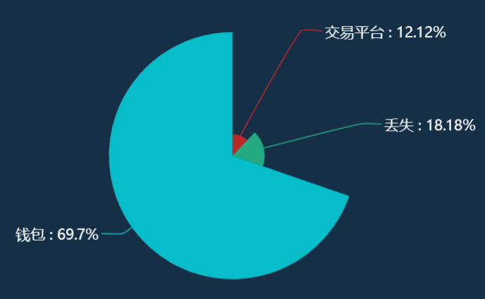
比特币市场规模
比特币按2018年3月7日单价67156元/个，市场总量约1650万个，总市值1.1万亿人民币。其中约200万个在交易平台储存流通，约300万个丢失，剩余1150万个比特币存储在各类钱包当中。
比特币市场类别占比分布图
钱包占比：69.7%
交易平台占比：12.12%
丢失：18.18

Slide 9
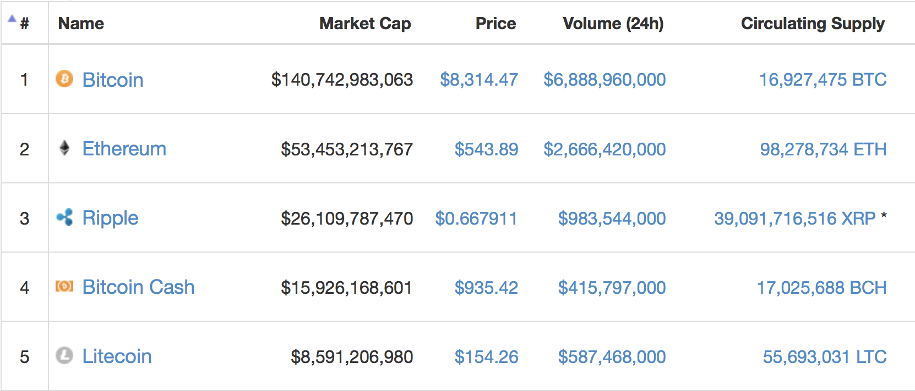
主流币种总市值

Slide 10
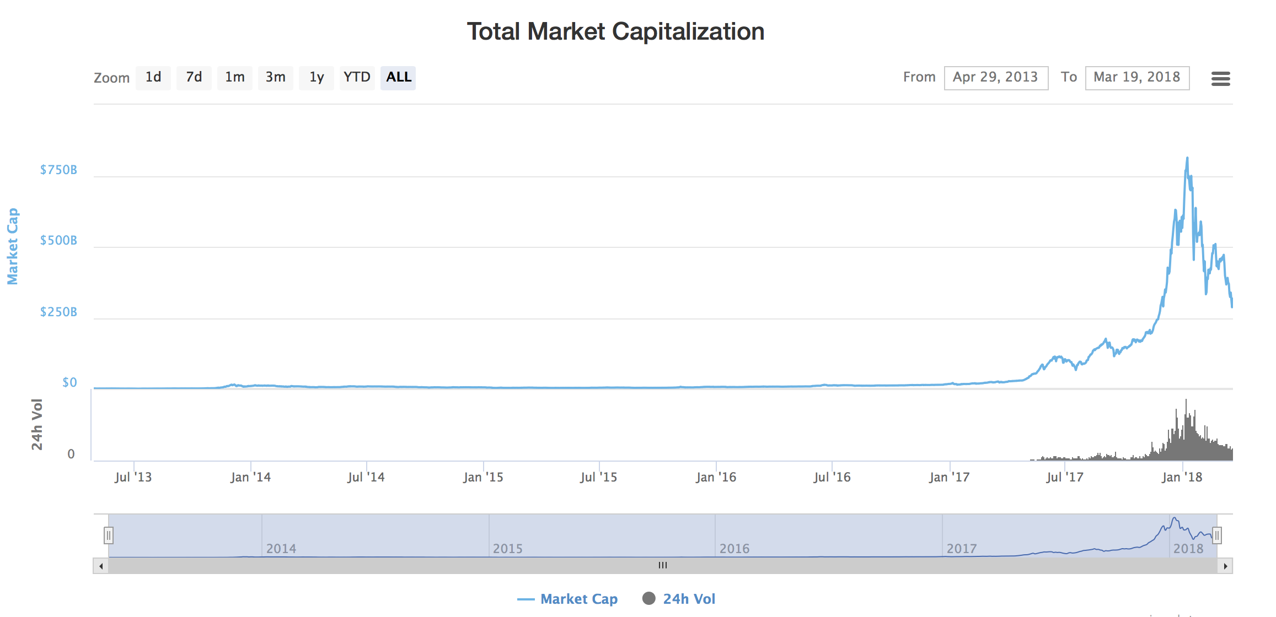
比特币储存四年的发展趋势
数字资产存储的市场规模，以比特币市场分类占比来估算，数字资产存储的市场规模约为18000亿人民币。

Slide 11
数字资产的个人存储比对
钱包类型 | 优点 | 缺点
PC端钱包 | 一般币种都有官方版本 | 因为PC端携带不便，不能实时查看，而且一般都是单币种
移动钱包 | 方便快捷，查看不受时间地点限制 | 由于是去中心化钱包，需要做另外备份
在线钱包 | 可以在任何地方使用，使用平台时方便快捷 | 私钥不在用户手中，一旦平台被攻击，用户无能为力
硬件钱包 | 安全性高 | 使用不便，而且需要购买，功能多元化受限

Slide 12
AToken的目标
做全球最全币种的移动端钱包

Slide 13
现阶段市场中存在的问题
政策风险以及监管压力
数字货币管理困难
交易兑换使用门槛高
交易平台跑路或交易平台被黑导致丢币风险
有理财需求的用户，保证资产增值是刚需

Slide 14
AToken钱包的优势
相对较小的政策风险及监管压力
去中心化钱包，不存在交易平台被黑导致的丢币风险
不涉及法币，便于开拓海外市场
全币种数字货币钱包，目前是支持币种最多的钱包
多重签名技术，保证安全
交易加速功能
支持币币兑换
红包功能
团队在钱包领域耕耘多年，有丰富的钱包开发经验

Slide 15
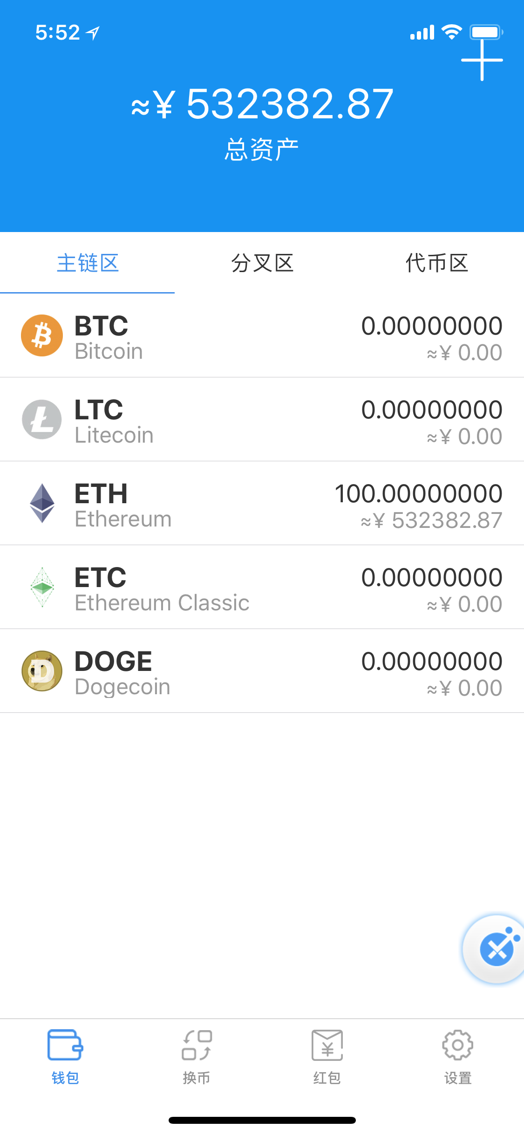
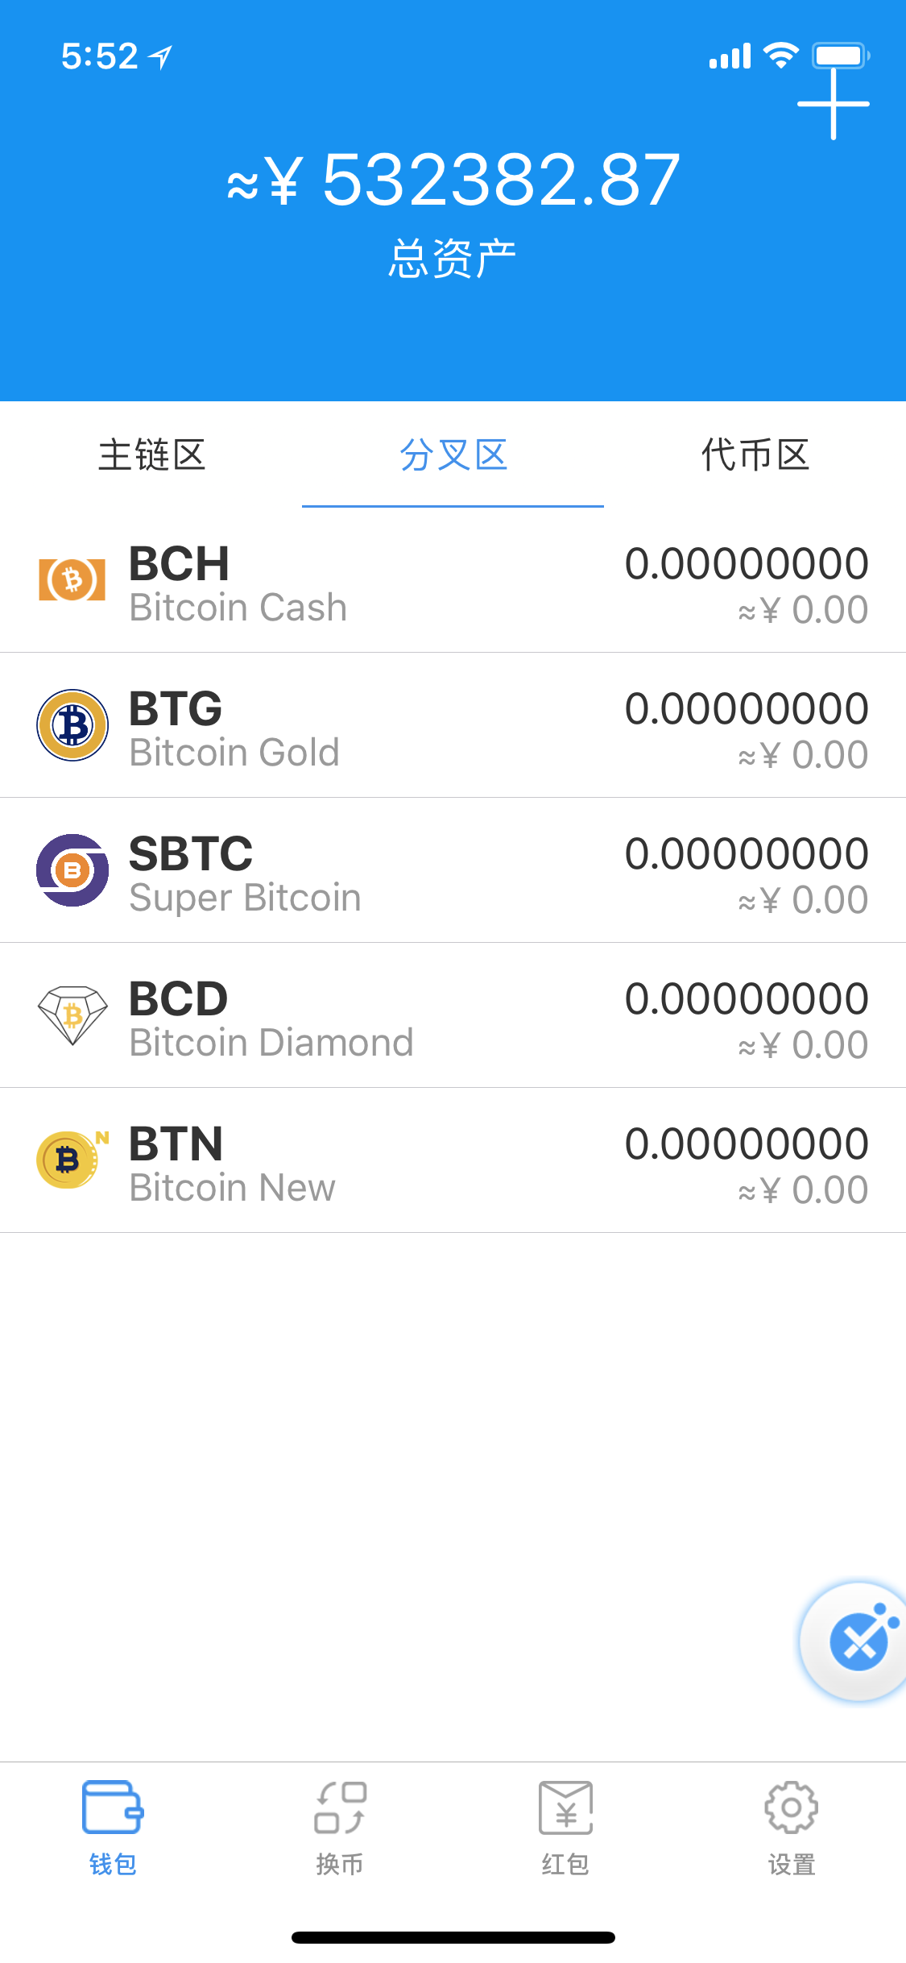
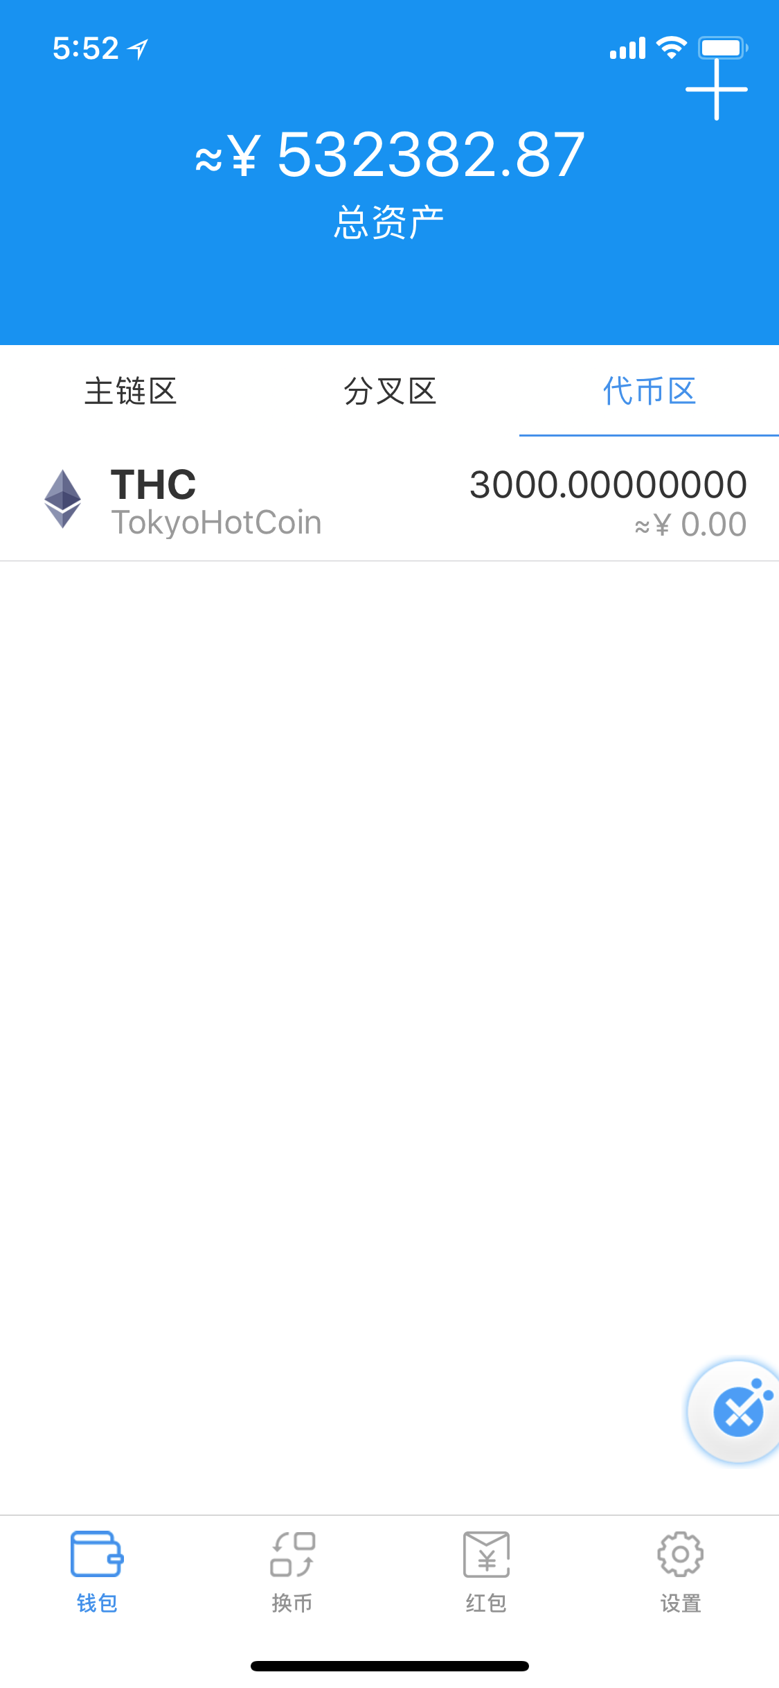
AToken钱包的优势

Slide 16
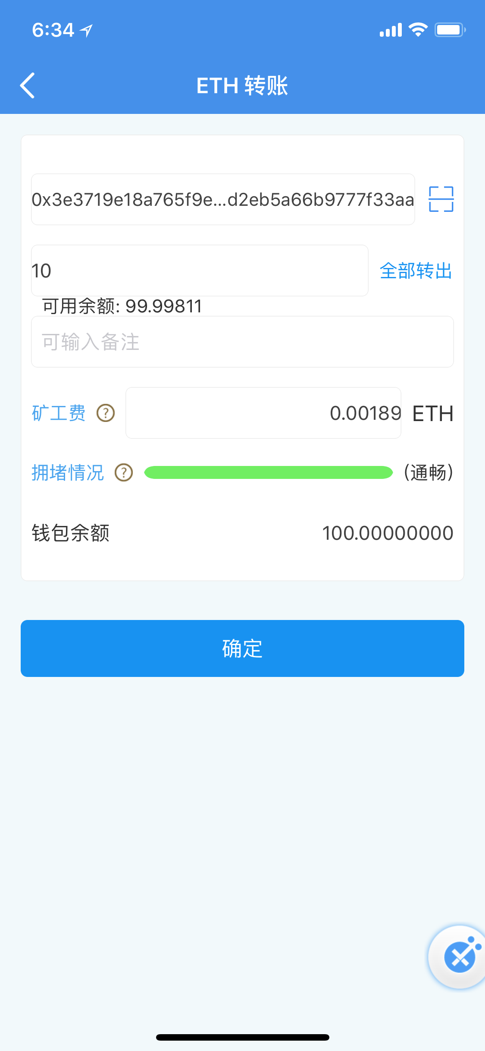
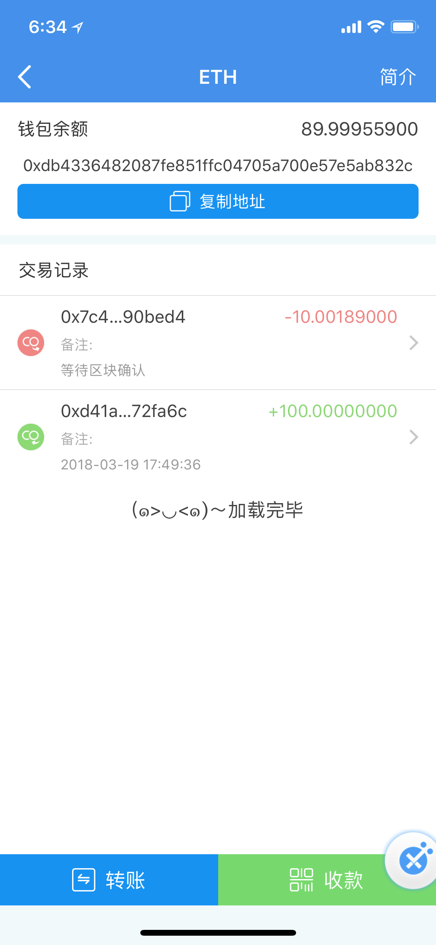
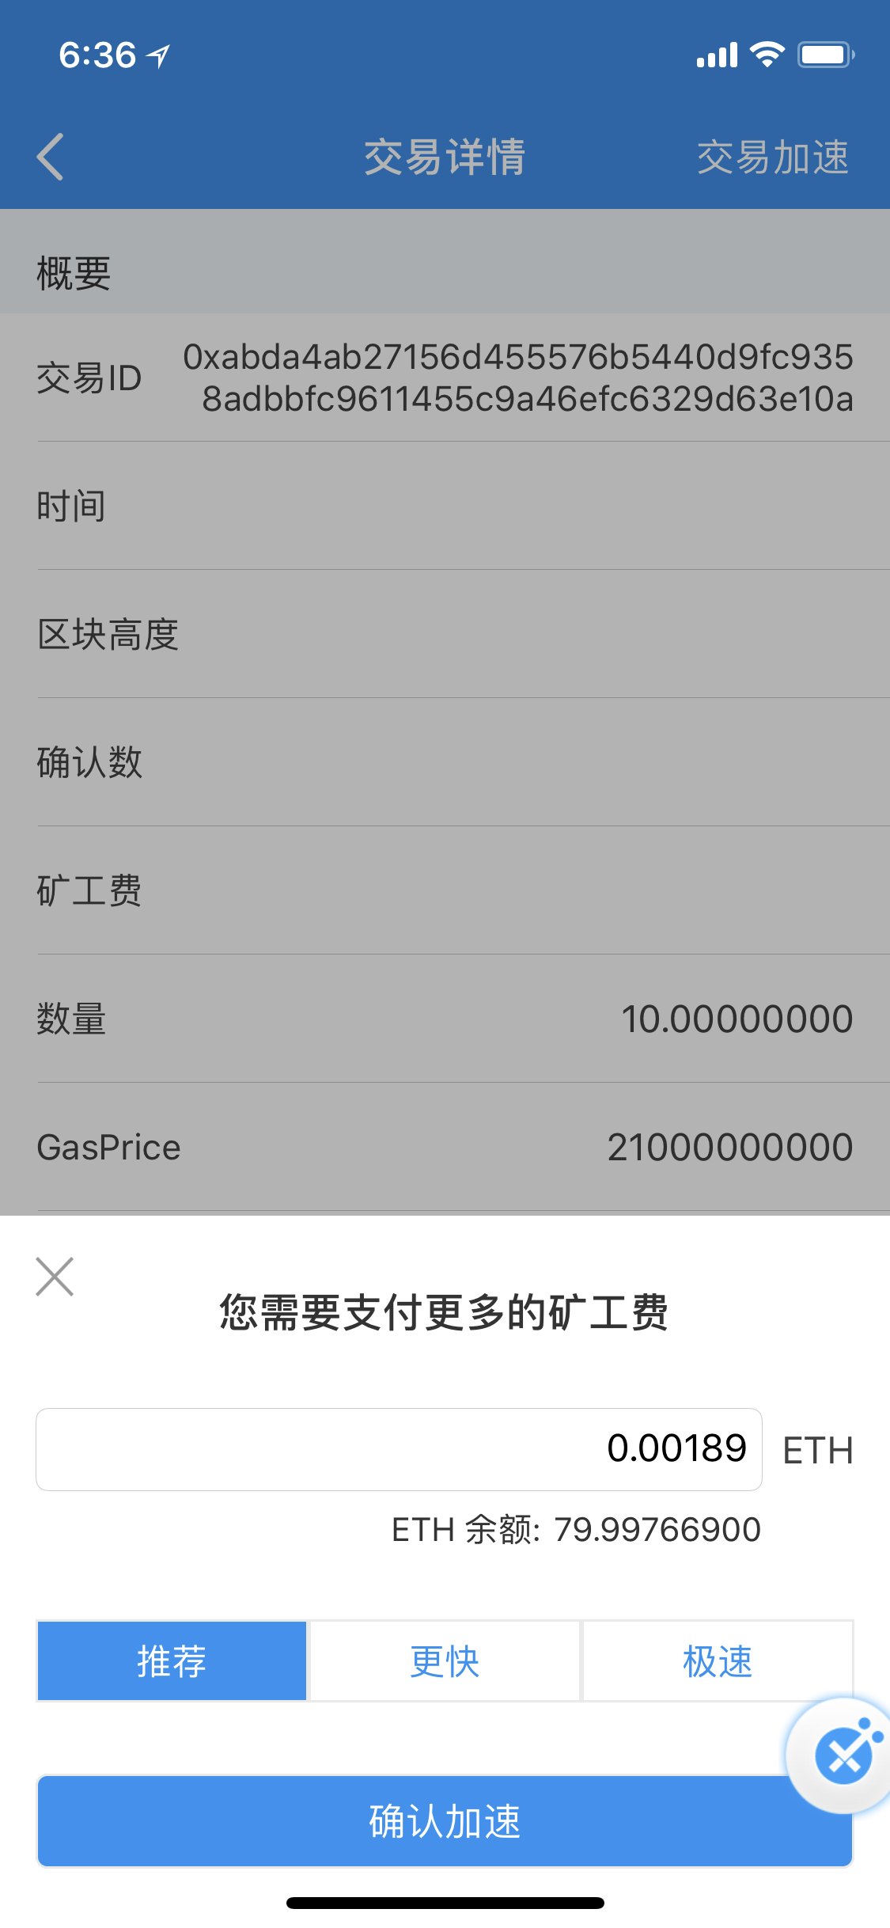
AToken钱包的优势

Slide 17
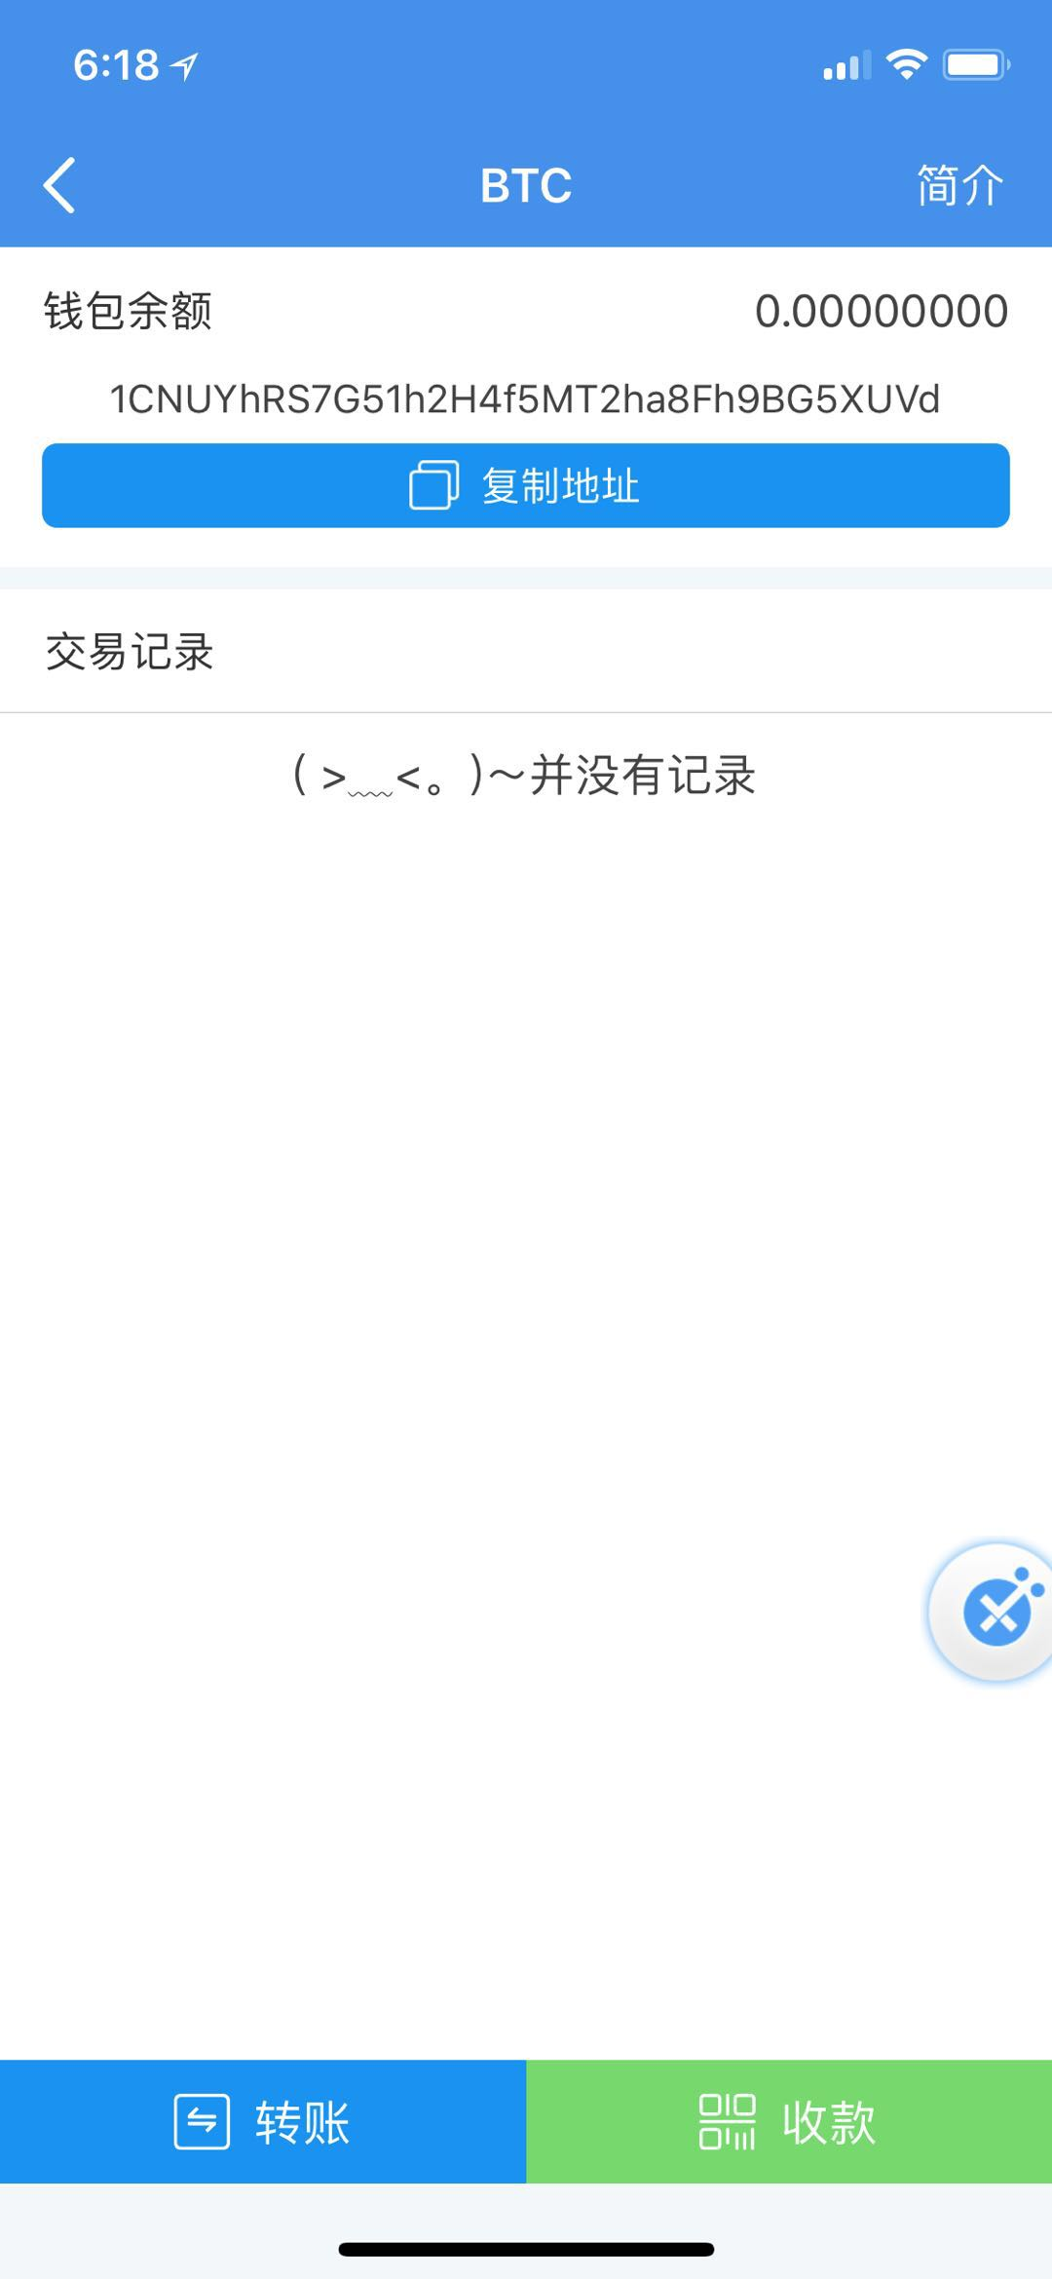
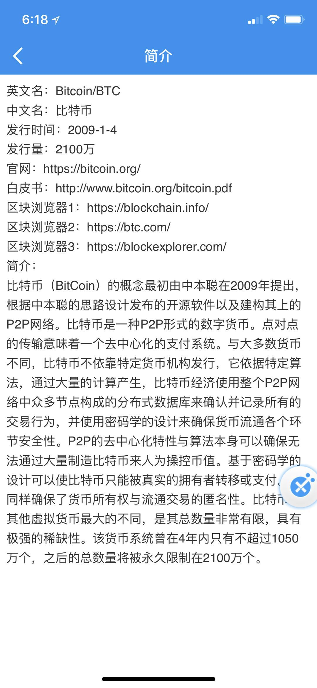
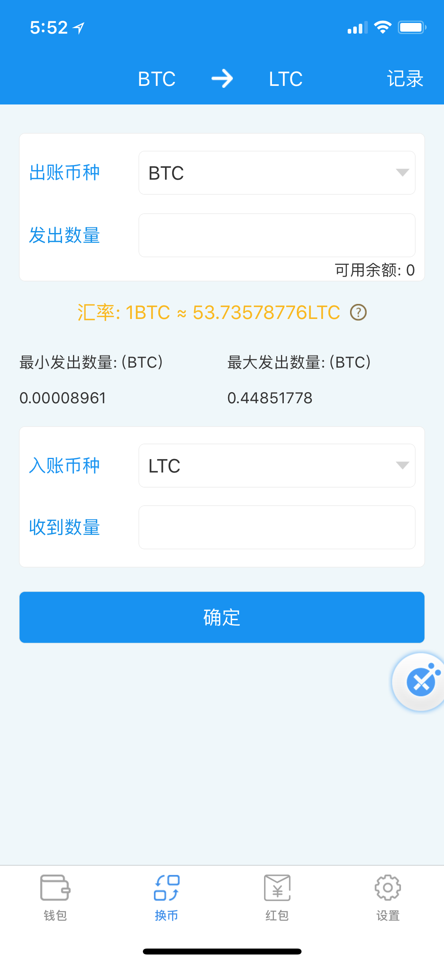
AToken钱包的优势

Slide 18
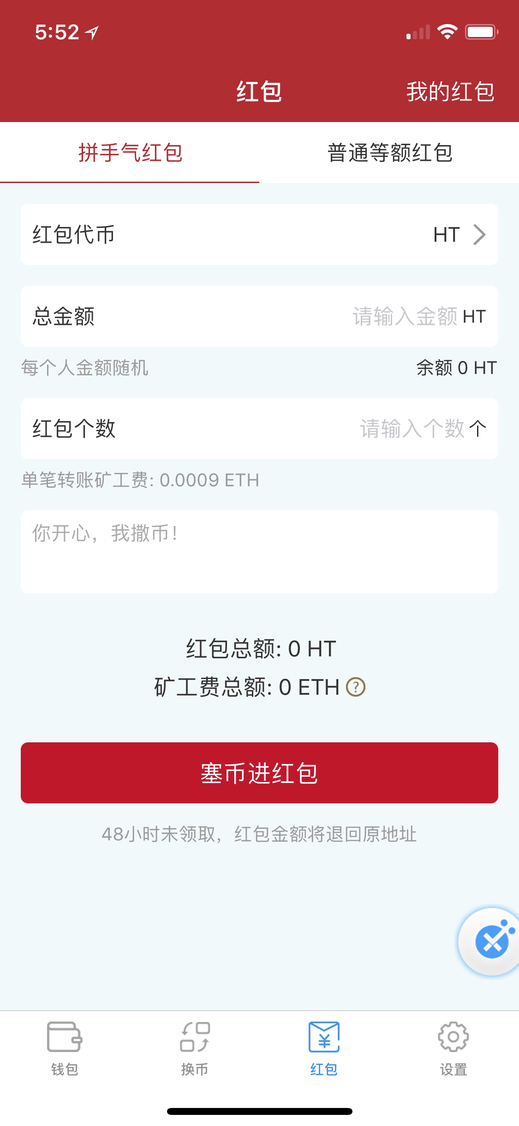
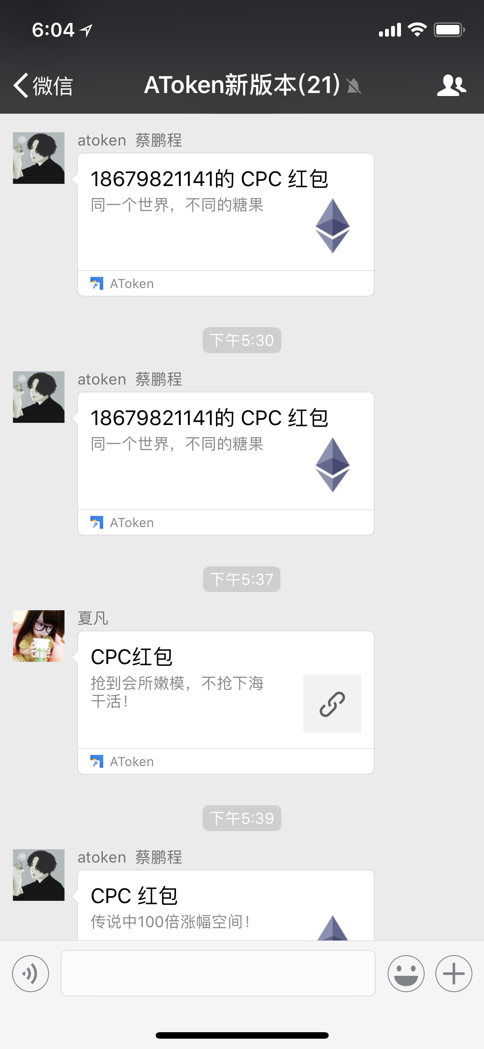
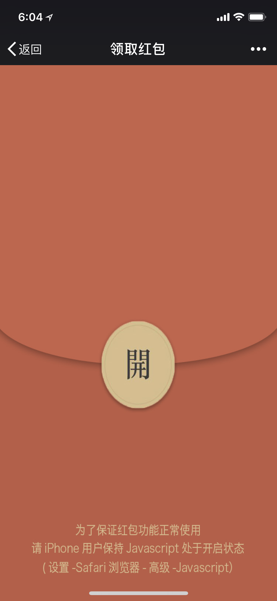
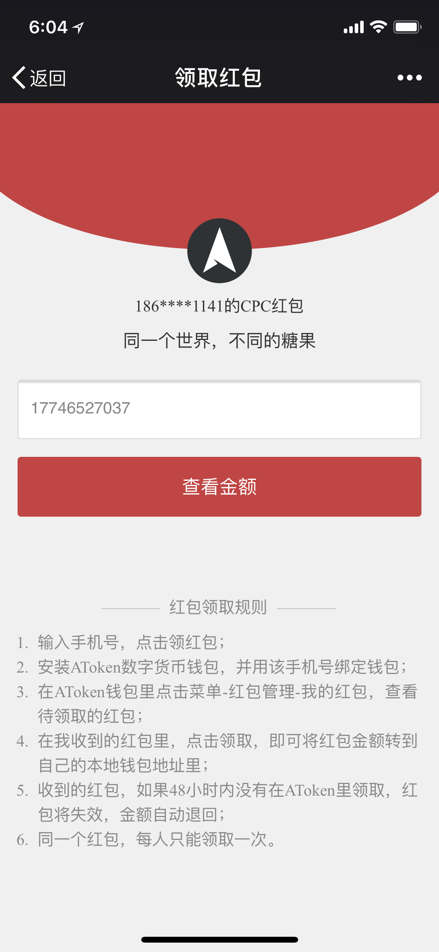
AToken钱包的优势

Slide 19
未来，不只是钱包

Slide 20
AToken未来规划
第一阶段
打造用户体验最好的钱包的同时，做区块链世界的“支付宝”。
基金
理财
借贷
DAPP入口
基金
理财
DAPP
借贷
债券

Slide 21
AToken未来规划
第二阶段
侧链Hub、跨链驱动引擎、DAPP入口三点结合，成为主链服务商。
侧链：解决主链吞吐量小，延迟过大等问题。形成海量高并发低成本的支付网络，区块链上的visa。
跨链：中心化的方式实现区块链链条之间的价值互通，真正实现价值网络。
DAPP入口：区块链应用落地的平台。

Slide 22
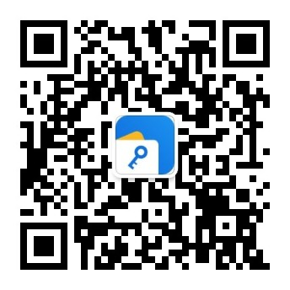

谢谢
AToken公共号
宋厚达@AToken

